Slide 1
198221638
145939723
บทเรียนที่
การบำรุงรักษา เครื่องยนต์ดีเซล
15
Marketer Personality Development

Slide 2
Marketer Personality Development
PERSONALITY DEVELOPMENT
199370025
Diesel Engine Job
สาระการเรียนรู้
จุดประสงค์การเรียนรู้
1
การบำรุงรักษาเครื่องยนต์ดีเซล
ความปลอดภัยในการปฏิบัติงาน
1
อธิบายเกี่ยวกับความสำคัญและประเภทของการบำรุงรักษาเครื่องยนต์ดีเซลได้อย่างถูกต้อง
ใช้เครื่องมือและอุปกรณ์ในการบำรุงรักษาเครื่องยนต์ดีเซลได้อย่างเหมาะสมและปลอดภัย
ปฏิบัติการบำรุงรักษาเครื่องยนต์ดีเซลตามแผนที่กำหนดได้อย่างถูกต้องและครบถ้วน
ปฏิบัติงานด้วยความรอบคอบ คำนึงถึงความปลอดภัย และการประหยัดพลังงาน
วิเคราะห์ปัญหาและแก้ไขข้อขัดข้องเบื้องต้นที่อาจเกิดขึ้นระหว่างการบำรุงรักษาได้อย่างเหมาะสม
มีเจตคติที่ดีต่อการบำรุงรักษาเชิงป้องกัน เพื่อยืด
อายุการใช้งานและเพิ่มประสิทธิภาพของเครื่องยนต์ดีเซลประยุกต์ใช้ความรู้เรื่องการบำรุงรักษาตามระยะเวลา และระยะทาง เพื่อวางแผนการบำรุงรักษาเครื่องยนต์ดีเซลได้อย่างมีประสิทธิภาพ
2
2
3
4
5
6
7
Marketer Personality Development

Slide 3
หลักพื้นฐานของงานบริการ
การบำรุงรักษาเครื่องยนต์ดีเซล
1.
1.1
ส่วนประกอบของระบบไอดีและระบบไอเสีย
รถยนต์ถูกออกแบบและสร้างด้วยชิ้นส่วนจำนวนหลายชิ้นมาประกอบกัน ซึ่งย่อมจะเกิดการสึกหรอและเสื่อมสภาพได้ตามระยะเวลาการใช้งาน ดังนั้นจึงต้องมีการบำรุงรักษาตามที่บริษัทกำหนด เพื่อคงสภาพของรถยนต์ไว้ ซึ่งจะส่งผลให้มีการใช้งานได้ยาวนาน ช่วยประหยัดในด้านต่าง ๆ รถยนต์ก็จะพร้อม ใช้งานอยู่ตลอดเวลา รวมถึงมีสมรรถนะสูงสุดด้วย
การบำรุงรักษารถยนต์ถือเป็นเรื่องจำเป็น โดยทางผู้ผลิตรถยนต์ได้กำหนดไว้ 2 ลักษณะ คือ
1
เพิ่มคุณค่าให้กับตนเอง
2
มีอำนาจในการดึงดูด
1
การบำรุงรักษาตามระยะเวลา (ระยะเวลานับตั้งแต่วันที่ออกรถ) เช่น 6 เดือน, 12 เดือน หรือ 24 เดือน
การบำรุงรักษาตามระยะทาง (ระยะทางใช้งาน) เช่น 5,000 กิโลเมตร, 10,000 กิโลเมตร หรือ 40,000 กิโลเมตร
3
ก่อให้เกิดสุขภาพจิตที่ดี
2
1.1 ความรู้เกี่ยวกับบุคลิกภาพภายนอก
การบำรุงรักษาดังกล่าว หากมีการใช้รถน้อย ก็ให้คำนวณตามระยะเวลา แต่ถ้าใช้รถยนต์เป็นปกติ ก็ให้คิดจากระยะทางปัจจุบัน (บนมาตรวัด) หรือแล้วแต่ระยะใดถึงก่อนก็ได้ การนำรถเข้าตรวจสอบตามระยะทางที่กำหนด จะเกิดประโยชน์อย่างมากแก่ผู้ใช้รถ
1.1
ความสัมพันธ์ระหว่างอัตราส่วน การอัดกับความดันในกระบอกสูบ
รูปที่ 14.1 ระบบสตาร์ตเครื่องยนต์

Slide 4
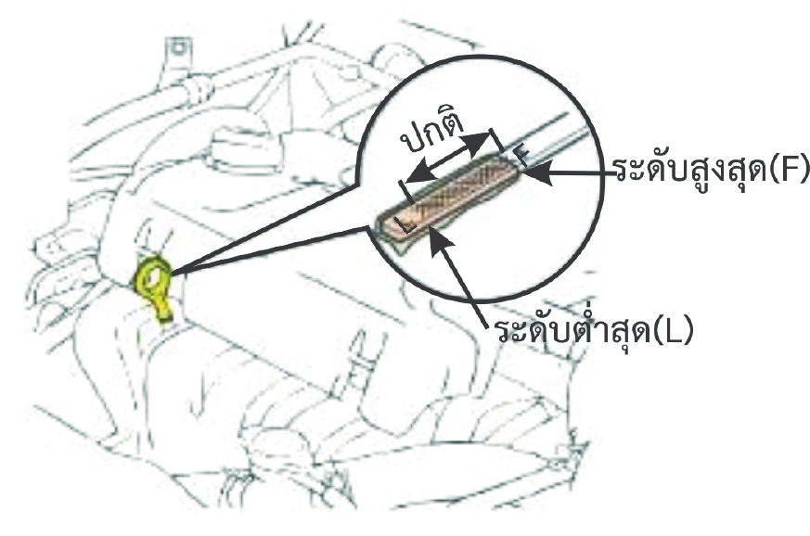
ห้องเผาไหม้ที่นิยมใช้ในเครื่องยนต์ดีเซล มีดังนี้
4.1
1
ตรวจสอบการรั่วของระบบระบายความร้อน
เพิ่มคุณค่าให้กับตนเอง
2
มีอำนาจในการดึงดูด
3
ก่อให้เกิดสุขภาพจิตที่ดี
1.1
ชิ้นส่วน และอุปกรณ์ที่ต้องบำรุงรักษา
นํ้ามันเครื่อง
การตรวจสอบนํ้ามันเครื่อง
จอดรถยนต์บนพื้นระดับ
สตาร์ตเครื่องยนต์ให้เครื่องยนต์ทำงานเพื่ออุ่นเครื่องยนต์ และเพื่อให้นํ้ามันไปหล่อลื่นชิ้นส่วนต่าง ๆ จากนั้นดับเครื่องยนต์ และทิ้งไว้ประมาณ 5 นาที เหตุผลที่ต้องรอก็เพื่อให้นํ้ามันเครื่องไหลลงอ่างนํ้ามันเครื่อง
ตรวจสอบนํ้ามันเครื่อง
ก.
ตำแหน่งเปิดสวิตช์กุญแจ เมื่อเปิดสวิตช์กุญแจ กระแสไฟจะไหลผ่านเข้าไปในขดลวดแม่เหล็ก ทำให้เกิดอำนาจแม่เหล็ก แกนแม่เหล็กจะถูกดูดขึ้น นํ้ามันจากในเรือนปั๊มฉีดนํ้ามันเชื้อเพลิงจะไหลผ่านช่องทางเข้านํ้ามัน และเข้าร่องนํ้ามันที่ลูกปั๊ม
ตำแหน่งปิดสวิตช์กุญแจ เมื่อปิดสวิตช์กุญแจ กระแสไฟจะไม่ไหลเข้าไปในขดลวดแม่เหล็ก ทำให้ไม่เกิดอำนาจแม่เหล็ก สปริงจะดันแกนแม่เหล็กให้เคลื่อนที่ลงปิดช่องทางเข้านํ้ามัน นํ้ามันไม่สามารถเข้าไปห้องความดันสูงได้เครื่องยนต์จึงดับลง
1
นํ้ามันเครื่องเสื่อมสภาพด้วยการใช้งาน หรือแม้ไม่ใช้งานก็เสื่อมสภาพเช่นกัน นํ้ามันเครื่องที่ผ่านการใช้งานจะสกปรก มีตะกอน และมีสีดำ นํ้ามันเครื่องจะมีปริมาณลดลงเนื่องจากถูกเผาไหม้ไปกับนํ้ามันเชื้อเพลิงในขณะหล่อลื่น ถ้าไม่เปลี่ยนถ่ายนํ้ามันเครื่อง จะทำให้ชิ้นส่วนเกิดการสึกหรอเนื่องจากนํ้ามันเสื่อมคุณภาพ ควรตรวจสอบนํ้ามันเครื่องทุกวันก่อนใช้งาน และเปลี่ยนทุก ๆ 10,000 กิโลเมตร หรือ 6 เดือน (TOYOTA Fortuner)
2
ข.
3
ผลของอัตราเร็วต่อการควบคุมนํ้ามันหล่อลื่น
รูปที่ 1.9 ลักษณะของห้องเผาไหม้แบบโดยตรงรูปแบบต่าง ๆ
รูปที่ 15.2 ระดับนํ้ามันเครื่อง

Slide 5
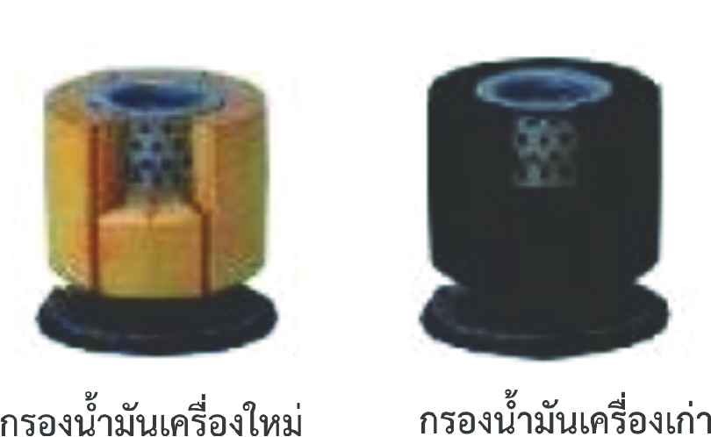
เทอร์โบชาร์เจอร์ (รูปที่ 13.5) มีส่วนประกอบหลัก คือ ล้อกังหันหรือล้อเทอร์ไบน์ ซึ่งอยู่ทางด้านท่อไอเสีย และล้ออัดหรือล้อคอมเพรสเซอร์ต่อ ซึ่งอยู่กับกรองอากาศ และส่วนประกอบอื่น ๆ
ห้องเผาไหม้ที่นิยมใช้ในเครื่องยนต์ดีเซล มีดังนี้
1
เพิ่มคุณค่าให้กับตนเอง
2
มีอำนาจในการดึงดูด
3
ก่อให้เกิดสุขภาพจิตที่ดี
กรองนํ้ามันเครื่อง
กรองนํ้ามันเครื่องทำหน้าที่กรองคราบเขม่าและเศษโลหะออกจากนํ้ามันเครื่อง ถ้ากรองนํ้ามันเครื่องอุดตัน จะทำให้นํ้ามันเครื่องไม่สามารถไหลผ่าน ไส้กรองได้ วาล์วระบายที่กรองจะเปิดให้นํ้ามันเครื่องสกปรกไปหล่อลื่นชิ้นส่วน ซึ่งจะทำให้ชิ้นส่วนเกิดการสึกหรอ กรองนํ้ามันเครื่องต้องเปลี่ยนทุก ๆ 10,000 กิโลเมตร หรือ 6 เดือน (TOYOTA Fortuner)
ก.
ตำแหน่งเปิดสวิตช์กุญแจ เมื่อเปิดสวิตช์กุญแจ กระแสไฟจะไหลผ่านเข้าไปในขดลวดแม่เหล็ก ทำให้เกิดอำนาจแม่เหล็ก แกนแม่เหล็กจะถูกดูดขึ้น นํ้ามันจากในเรือนปั๊มฉีดนํ้ามันเชื้อเพลิงจะไหลผ่านช่องทางเข้านํ้ามัน และเข้าร่องนํ้ามันที่ลูกปั๊ม
ตำแหน่งปิดสวิตช์กุญแจ เมื่อปิดสวิตช์กุญแจ กระแสไฟจะไม่ไหลเข้าไปในขดลวดแม่เหล็ก ทำให้ไม่เกิดอำนาจแม่เหล็ก สปริงจะดันแกนแม่เหล็กให้เคลื่อนที่ลงปิดช่องทางเข้านํ้ามัน นํ้ามันไม่สามารถเข้าไปห้องความดันสูงได้เครื่องยนต์จึงดับลง
รูปที่ 15.3 เปรียบเทียบกรองนํ้ามันเครื่องใหม่และเก่า
ข.
ระบบระบายความร้อน
ระบบระบายความร้อนจะต้องตรวจสอบการรั่วทั้งระบบ ถ้ามีการรั่วของนํ้าหล่อเย็น จะทำให้เครื่องยนต์มีความร้อนสูงเกินปกติ ส่งผลให้เครื่องยนต์เกิดความเสียหาย การตรวจสอบระบบระบายความร้อนควรตรวจสอบทุก ๆ 40,000 กิโลเมตร หรือ 2 ปี (TOYOTA Fortuner) ส่วนนํ้ายาหล่อเย็นควรเปลี่ยนทุก ๆ 40,000 กิโลเมตร หรือ 2 ปี (ขึ้นอยู่กับชนิดของนํ้ายาหล่อเย็น) ฝาหม้อนํ้า ทำหน้าที่รักษาความดันของระบบหล่อเย็น เพื่อให้จุดเดือดของนํ้าสูงกว่าจุดเดือดที่ความดันบรรยากาศ ถ้าฝาหม้อนํ้าเสื่อมสภาพ จะทำให้เครื่องยนต์มีความร้อนสูงเกินปกติ ดังนั้น ควรตรวจสอบฝาหม้อนํ้าทุก ๆ 40,000 กิโลเมตร หรือ 2 ปี ตรวจสอบการเปิดของลิ้นความดันต้องเปิดตามค่ากำหนด ตรวจสอบการเคลื่อนตัวของลิ้นสุญญากาศต้องเคลื่อนที่ได้ราบเรียบ ตรวจสอบซีลต้องไม่ฉีกขาดหรือชำรุด
ผลของอัตราเร็วต่อการควบคุมนํ้ามันหล่อลื่น
รูปที่ 1.9 ลักษณะของห้องเผาไหม้แบบโดยตรงรูปแบบต่าง ๆ
3.2
หม้อนํ้า (Radiator)
การทำงานของขดลวดตัดนํ้ามัน

Slide 6
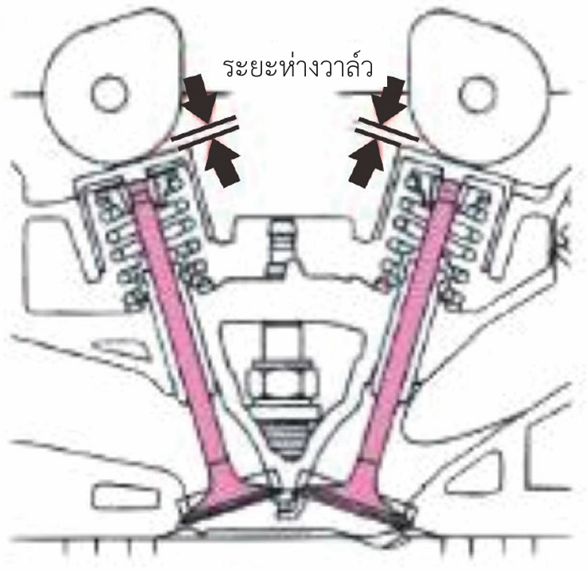
เทอร์โบชาร์เจอร์ (รูปที่ 13.5) มีส่วนประกอบหลัก คือ ล้อกังหันหรือล้อเทอร์ไบน์ ซึ่งอยู่ทางด้านท่อไอเสีย และล้ออัดหรือล้อคอมเพรสเซอร์ต่อ ซึ่งอยู่กับกรองอากาศ และส่วนประกอบอื่น ๆ
ห้องเผาไหม้ที่นิยมใช้ในเครื่องยนต์ดีเซล มีดังนี้
1
เพิ่มคุณค่าให้กับตนเอง
2
มีอำนาจในการดึงดูด
3
ก่อให้เกิดสุขภาพจิตที่ดี
กรองนํ้ามันเชื้อเพลิง
กรองนํ้ามันเชื้อเพลิงทำหน้าที่กรองเศษผงหรือสิ่งเจือปนออกจากนํ้ามัน ถ้าไส้กรองเกิดการอุดตันจะทำให้เครื่องยนต์สูญเสียกำลังในรอบสูง ระยะที่ควรเปลี่ยนไส้กรองนํ้ามันเชื้อเพลิงของเครื่องยนต์ดีเซล คือ ทุก ๆ 80,000 กิโลเมตร หรือ 4 ปี (TOYOTA Fortuner) ถ้าใช้นํ้ามันที่ปนเปื้อนมาก จะต้องลดระยะเวลาลงครึ่งหนึ่ง
ก.
ตำแหน่งเปิดสวิตช์กุญแจ เมื่อเปิดสวิตช์กุญแจ กระแสไฟจะไหลผ่านเข้าไปในขดลวดแม่เหล็ก ทำให้เกิดอำนาจแม่เหล็ก แกนแม่เหล็กจะถูกดูดขึ้น นํ้ามันจากในเรือนปั๊มฉีดนํ้ามันเชื้อเพลิงจะไหลผ่านช่องทางเข้านํ้ามัน และเข้าร่องนํ้ามันที่ลูกปั๊ม
ตำแหน่งปิดสวิตช์กุญแจ เมื่อปิดสวิตช์กุญแจ กระแสไฟจะไม่ไหลเข้าไปในขดลวดแม่เหล็ก ทำให้ไม่เกิดอำนาจแม่เหล็ก สปริงจะดันแกนแม่เหล็กให้เคลื่อนที่ลงปิดช่องทางเข้านํ้ามัน นํ้ามันไม่สามารถเข้าไปห้องความดันสูงได้เครื่องยนต์จึงดับลง
ข.
ระยะห่างวาล์ว
ระยะห่างวาล์ว (รูปที่ 15.6) ทำให้จังหวะการเปิด-ปิดของวาล์วถูกต้อง ถ้าระยะห่างวาล์วมากเกินไป จะทำให้เครื่องยนต์เกิดเสียงดัง ถ้าระยะห่างวาล์วน้อยเกินไป จะทำให้เครื่องยนต์สั่นในรอบเดินเบา เครื่องยนต์ดีเซลควรตรวจสอบทุก ๆ 40,000 กิโลเมตร หรือ 2 ปี (TOYOTA Fortuner)
ผลของอัตราเร็วต่อการควบคุมนํ้ามันหล่อลื่น
รูปที่ 1.9 ลักษณะของห้องเผาไหม้แบบโดยตรงรูปแบบต่าง ๆ
3.2
รูปที่ 15.6 ระยะห่างวาล์ว
หม้อนํ้า (Radiator)
การทำงานของขดลวดตัดนํ้ามัน

Slide 7
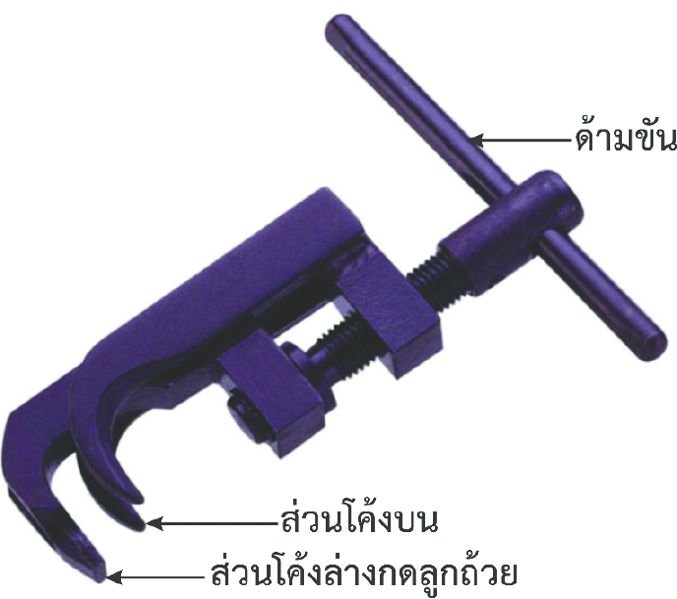
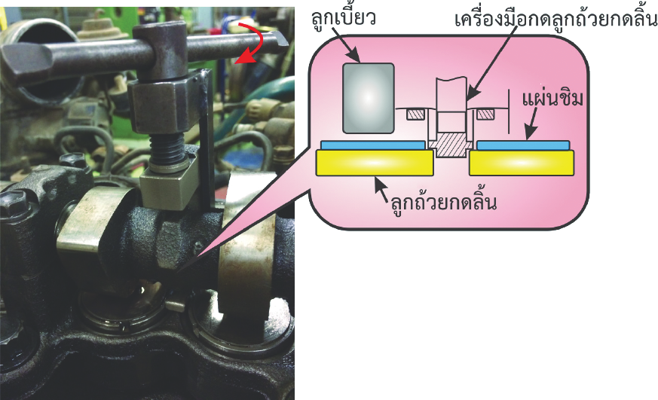
ห้องเผาไหม้ที่นิยมใช้ในเครื่องยนต์ดีเซล มีดังนี้
4.1
1
ตรวจสอบการรั่วของระบบระบายความร้อน
เพิ่มคุณค่าให้กับตนเอง
2
มีอำนาจในการดึงดูด
3
ก่อให้เกิดสุขภาพจิตที่ดี
1.2
งานตรวจสอบและปรับตั้งระยะห่างลิ้นแบบปรับตั้งด้วยแผ่นชิม
เครื่องมือกดลูกถ้วยกดลิ้น
ก.
ตำแหน่งเปิดสวิตช์กุญแจ เมื่อเปิดสวิตช์กุญแจ กระแสไฟจะไหลผ่านเข้าไปในขดลวดแม่เหล็ก ทำให้เกิดอำนาจแม่เหล็ก แกนแม่เหล็กจะถูกดูดขึ้น นํ้ามันจากในเรือนปั๊มฉีดนํ้ามันเชื้อเพลิงจะไหลผ่านช่องทางเข้านํ้ามัน และเข้าร่องนํ้ามันที่ลูกปั๊ม
ตำแหน่งปิดสวิตช์กุญแจ เมื่อปิดสวิตช์กุญแจ กระแสไฟจะไม่ไหลเข้าไปในขดลวดแม่เหล็ก ทำให้ไม่เกิดอำนาจแม่เหล็ก สปริงจะดันแกนแม่เหล็กให้เคลื่อนที่ลงปิดช่องทางเข้านํ้ามัน นํ้ามันไม่สามารถเข้าไปห้องความดันสูงได้เครื่องยนต์จึงดับลง
เครื่องมือกดลูกถ้วยกดลิ้น (รูปที่ 15.7) ใช้สำหรับกดลูกถ้วย กดลิ้นให้ยุบตัวลง เพื่อถอดแผ่นชิมที่อยู่บนลูกถ้วยกดลิ้น สำหรับเครื่องยนต์บางรุ่นไม่มีแผ่นชิม จะต้องถอดทั้งลูกถ้วยกดลิ้น ซึ่งในการปรับตั้งระยะห่างลิ้น จะต้องถอดเพลาลูกเบี้ยวออก ในการถอดแผ่นชิม ถ้าไม่มีเครื่องมือชิ้นนี้ จะทำให้การถอดแผ่นชิมทำได้ยาก ถ้าใช้ไขควงกด อาจทำให้เกิดความเสียหายกับลูกเบี้ยวและลูกถ้วยกดลิ้นได้
ข.
รูปที่ 15.7 ลักษณะเครื่องมือกดลูกถ้วยกดลิ้น
วิธีใช้เครื่องมือกดลูกถ้วยกดลิ้น
ผลของอัตราเร็วต่อการควบคุมนํ้ามันหล่อลื่น
การตรวจสอบนํ้ามันเครื่อง
จอดรถยนต์บนพื้นระดับ
สตาร์ตเครื่องยนต์ให้เครื่องยนต์ทำงานเพื่ออุ่นเครื่องยนต์ และเพื่อให้นํ้ามันไปหล่อลื่นชิ้นส่วนต่าง ๆ จากนั้นดับเครื่องยนต์ และทิ้งไว้ประมาณ 5 นาที เหตุผลที่ต้องรอก็เพื่อให้นํ้ามันเครื่องไหลลงอ่างนํ้ามันเครื่อง
ตรวจสอบนํ้ามันเครื่อง
รูปที่ 1.9 ลักษณะของห้องเผาไหม้แบบโดยตรงรูปแบบต่าง ๆ
เมื่อต้องการกดลูกถ้วยกดลิ้น ให้ใช้ส่วนโค้งบนยึดเพลาลูกเบี้ยว แล้วหมุนด้ามขันทิศทางตามเข็มนาฬิกา ส่วนโค้งล่างจะดันลูกถ้วยกดลิ้นลง (แผ่นชิมเป็นอิสระ) หมุนด้ามขันลงจนมีระยะห่างเพียงพอที่สามารถถอดแผ่นชิมออกได้
1
2
รูปที่ 15.8 วิธีใช้เครื่องมือกดลูกถ้วยกดลิ้น
3

Slide 8
ห้องเผาไหม้ที่นิยมใช้ในเครื่องยนต์ดีเซล มีดังนี้
4.1
1
ตรวจสอบการรั่วของระบบระบายความร้อน
เพิ่มคุณค่าให้กับตนเอง
2
มีอำนาจในการดึงดูด
3
ก่อให้เกิดสุขภาพจิตที่ดี
ขั้นตอนการปฏิบัติงานตรวจสอบและปรับตั้งระยะห่างลิ้นแบบปรับตั้งด้วยแผ่นชิม
เปิดฝาครอบลิ้น
หมุนเครื่องยนต์ตามทิศทางการหมุนของเครื่องยนต์ ให้สูบ 1 อยู่ตำแหน่งศูนย์ตายบน (TDC) ในจังหวะอัด (รูปที่ 15.9) ให้สังเกตเครื่องหมายที่พูลเลย์ตรงกับเข็มชี้บอกตำแหน่งที่ฝาครอบ (เครื่องยนต์บางรุ่นเครื่องหมายอยู่ที่ล้อช่วยแรง)
ตรวจสอบการเคลื่อนตัวของลูกถ้วยกดลิ้น
ใช้มือขยับลูกถ้วยกดลิ้นของสูบที่ 1 ขยับหมุนไปมาจะรู้สึกหลวม และขยับได้ ส่วนสูบที่ 4 (กรณีเครื่องยนต์ 4 สูบ) จะแน่น และขยับไม่ได้
ถ้าไม่เป็นตามดังกล่าว ให้หมุนเครื่องยนต์ไปอีก 1 รอบ (360 องศา) และจัดเครื่องหมายให้เหมือนรูปที่ 15.9
1
2
ก.
ตำแหน่งเปิดสวิตช์กุญแจ เมื่อเปิดสวิตช์กุญแจ กระแสไฟจะไหลผ่านเข้าไปในขดลวดแม่เหล็ก ทำให้เกิดอำนาจแม่เหล็ก แกนแม่เหล็กจะถูกดูดขึ้น นํ้ามันจากในเรือนปั๊มฉีดนํ้ามันเชื้อเพลิงจะไหลผ่านช่องทางเข้านํ้ามัน และเข้าร่องนํ้ามันที่ลูกปั๊ม
ตำแหน่งปิดสวิตช์กุญแจ เมื่อปิดสวิตช์กุญแจ กระแสไฟจะไม่ไหลเข้าไปในขดลวดแม่เหล็ก ทำให้ไม่เกิดอำนาจแม่เหล็ก สปริงจะดันแกนแม่เหล็กให้เคลื่อนที่ลงปิดช่องทางเข้านํ้ามัน นํ้ามันไม่สามารถเข้าไปห้องความดันสูงได้เครื่องยนต์จึงดับลง
3
ข.
ผลของอัตราเร็วต่อการควบคุมนํ้ามันหล่อลื่น
รูปที่ 1.9 ลักษณะของห้องเผาไหม้แบบโดยตรงรูปแบบต่าง ๆ
รูปที่ 15.9 หมุนสูบที่ 1 อยู่ตำแหน่งศูนย์ตายบน (TDC) ในจังหวะอัด

Slide 9
ห้องเผาไหม้ที่นิยมใช้ในเครื่องยนต์ดีเซล มีดังนี้
4.1
1
ตรวจสอบการรั่วของระบบระบายความร้อน
เพิ่มคุณค่าให้กับตนเอง
2
มีอำนาจในการดึงดูด
3
ก่อให้เกิดสุขภาพจิตที่ดี
4
ตรวจสอบระยะห่างลิ้น
หมุนเครื่องยนต์ตามทิศทางการหมุนไปอีก 1 รอบ จากนั้นตรวจสอบระยะห่างลิ้นของสูบที่ 4 และลิ้นที่เหลือของสูบที่ 2 และ 3
การปรับตั้งระยะห่างลิ้น จากการตรวจสอบระยะห่างลิ้น ถ้าไม่ได้ตามค่ากำหนด จะต้องปรับตั้งระยะห่างลิ้นใหม่ ให้ได้ตามค่ากำหนด ด้วยการเปลี่ยนขนาดความหนาของแผ่นชิม วิธีการมีดังนี้
6.1 ถอดแผ่นชิมออก
6.2 หาขนาดความหนาแผ่นชิมใหม่
5
6
ก.
ตำแหน่งเปิดสวิตช์กุญแจ เมื่อเปิดสวิตช์กุญแจ กระแสไฟจะไหลผ่านเข้าไปในขดลวดแม่เหล็ก ทำให้เกิดอำนาจแม่เหล็ก แกนแม่เหล็กจะถูกดูดขึ้น นํ้ามันจากในเรือนปั๊มฉีดนํ้ามันเชื้อเพลิงจะไหลผ่านช่องทางเข้านํ้ามัน และเข้าร่องนํ้ามันที่ลูกปั๊ม
ตำแหน่งปิดสวิตช์กุญแจ เมื่อปิดสวิตช์กุญแจ กระแสไฟจะไม่ไหลเข้าไปในขดลวดแม่เหล็ก ทำให้ไม่เกิดอำนาจแม่เหล็ก สปริงจะดันแกนแม่เหล็กให้เคลื่อนที่ลงปิดช่องทางเข้านํ้ามัน นํ้ามันไม่สามารถเข้าไปห้องความดันสูงได้เครื่องยนต์จึงดับลง
ข.
1.3
ไส้กรองอากาศ
ไส้กรองอากาศทำหน้าที่กรองฝุ่น ทราย ออกจากอากาศที่เข้าสู่เครื่องยนต์ ถ้าไส้กรองอากาศอุดตัน จะทำให้เครื่องยนต์ไม่มีกำลัง และสิ้นเปลืองนํ้ามันเชื้อเพลิง เครื่องยนต์ดีเซลควรทำความสะอาดหรือตรวจสอบทุก ๆ 5,000 กิโลเมตร และเปลี่ยนทุก ๆ 30,000 กิโลเมตร (TOYOTA Fortuner) รถยนต์ที่ใช้ในบริเวณที่มีฝุ่นทรายมาก ควรทำความสะอาด และเปลี่ยนเร็วกว่ากำหนด การทำความสะอาดไส้กรองอากาศ (รูปที่ 15.16)
ผลของอัตราเร็วต่อการควบคุมนํ้ามันหล่อลื่น
รูปที่ 1.9 ลักษณะของห้องเผาไหม้แบบโดยตรงรูปแบบต่าง ๆ
รูปที่ 15.9 หมุนสูบที่ 1 อยู่ตำแหน่งศูนย์ตายบน (TDC) ในจังหวะอัด

Slide 10
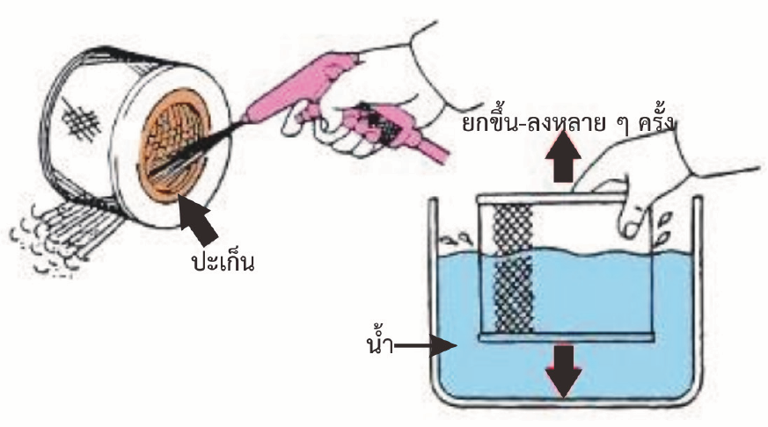
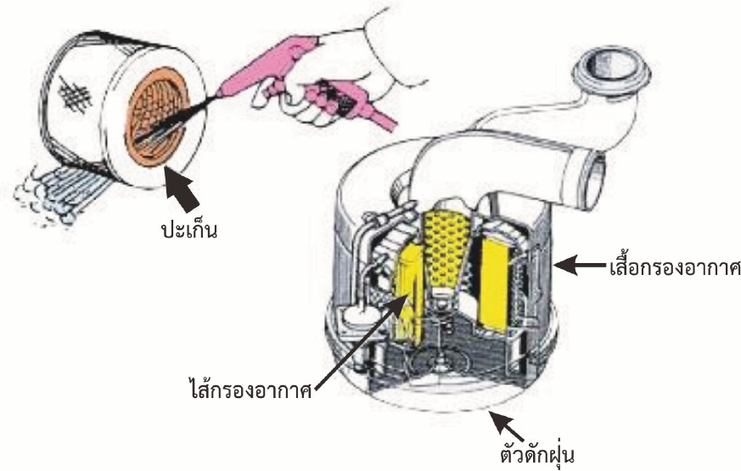
เทอร์โบชาร์เจอร์ (รูปที่ 13.5) มีส่วนประกอบหลัก คือ ล้อกังหันหรือล้อเทอร์ไบน์ ซึ่งอยู่ทางด้านท่อไอเสีย และล้ออัดหรือล้อคอมเพรสเซอร์ต่อ ซึ่งอยู่กับกรองอากาศ และส่วนประกอบอื่น ๆ
ห้องเผาไหม้ที่นิยมใช้ในเครื่องยนต์ดีเซล มีดังนี้
1
เพิ่มคุณค่าให้กับตนเอง
2
มีอำนาจในการดึงดูด
3
ก่อให้เกิดสุขภาพจิตที่ดี
การตรวจสอบและทำความสะอาดไส้กรองอากาศแบบใช้นํ้าล้าง
2.1
ชุดลูกปั๊ม (Plunger)
1
ตรวจสอบการอุดตัน คราบยางเหนียว และการฉีกขาดของปะเก็น
การทำความสะอาดไส้กรองอากาศด้วยนํ้า
2
ก.
ตำแหน่งเปิดสวิตช์กุญแจ เมื่อเปิดสวิตช์กุญแจ กระแสไฟจะไหลผ่านเข้าไปในขดลวดแม่เหล็ก ทำให้เกิดอำนาจแม่เหล็ก แกนแม่เหล็กจะถูกดูดขึ้น นํ้ามันจากในเรือนปั๊มฉีดนํ้ามันเชื้อเพลิงจะไหลผ่านช่องทางเข้านํ้ามัน และเข้าร่องนํ้ามันที่ลูกปั๊ม
ตำแหน่งปิดสวิตช์กุญแจ เมื่อปิดสวิตช์กุญแจ กระแสไฟจะไม่ไหลเข้าไปในขดลวดแม่เหล็ก ทำให้ไม่เกิดอำนาจแม่เหล็ก สปริงจะดันแกนแม่เหล็กให้เคลื่อนที่ลงปิดช่องทางเข้านํ้ามัน นํ้ามันไม่สามารถเข้าไปห้องความดันสูงได้เครื่องยนต์จึงดับลง
รูปที่ 15.16 การทำความสะอาดไส้กรองอากาศแบบใช้นํ้าล้าง
ข.
การตรวจสอบและทำความสะอาดไส้กรองอากาศแบบไซโคลน
1
ตรวจสอบการอุดตัน คราบยางเหนียว และการฉีกขาดของปะเก็น
การทำความสะอาดไส้กรองอากาศแบบไซโคลน
ผลของอัตราเร็วต่อการควบคุมนํ้ามันหล่อลื่น
รูปที่ 1.9 ลักษณะของห้องเผาไหม้แบบโดยตรงรูปแบบต่าง ๆ
2
3.2
หม้อนํ้า (Radiator)
รูปที่ 15.17 การทำความสะอาดไส้กรองอากาศแบบไซโคลน
การทำงานของขดลวดตัดนํ้ามัน

Slide 11
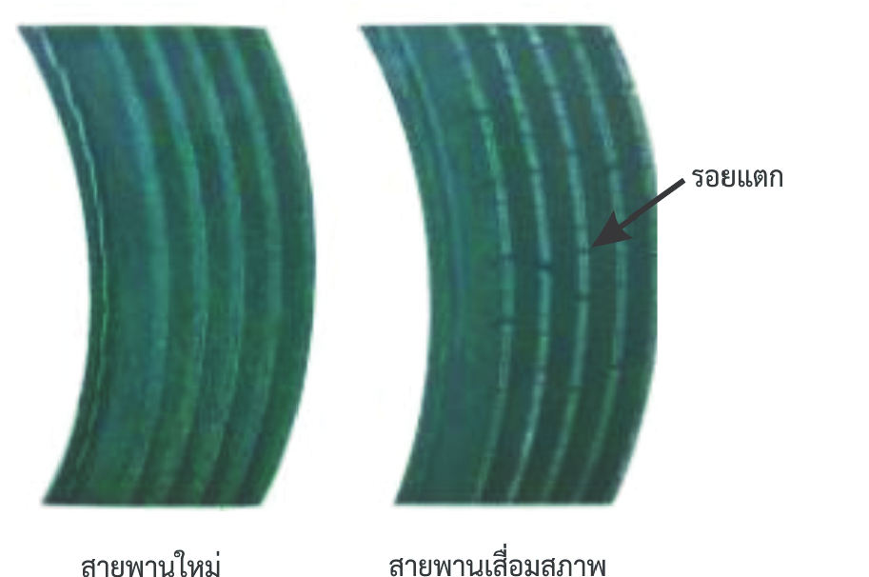
ห้องเผาไหม้ที่นิยมใช้ในเครื่องยนต์ดีเซล มีดังนี้
4.1
1
ตรวจสอบการรั่วของระบบระบายความร้อน
เพิ่มคุณค่าให้กับตนเอง
2
มีอำนาจในการดึงดูด
3
ก่อให้เกิดสุขภาพจิตที่ดี
1.4
สายพานพัดลม
สายพานทำหน้าที่ส่งกำลังขับไปยังอุปกรณ์ต่าง ๆ เช่น อัลเทอร์เนเตอร์ ปั๊มนํ้า ปั๊มนํ้ามันพวงมาลัยเพาเวอร์ ถ้าสายพานเสียหาย จะทำให้อัลเทอร์เนเตอร์หยุดทำงาน ไฟไม่ประจุเข้าแบตเตอรี่ ปั๊มนํ้าหยุดทำงาน เป็นสาเหตุให้เครื่องยนต์มีความร้อนสูงเกินปกติ ดังนั้น ควรตรวจสอบสายพานหรือเปลี่ยนถ้าจำเป็น ทุก ๆ 100,000 กิโลเมตร หรือ 5 ปี (TOYOTA Fortuner)
ก.
ตำแหน่งเปิดสวิตช์กุญแจ เมื่อเปิดสวิตช์กุญแจ กระแสไฟจะไหลผ่านเข้าไปในขดลวดแม่เหล็ก ทำให้เกิดอำนาจแม่เหล็ก แกนแม่เหล็กจะถูกดูดขึ้น นํ้ามันจากในเรือนปั๊มฉีดนํ้ามันเชื้อเพลิงจะไหลผ่านช่องทางเข้านํ้ามัน และเข้าร่องนํ้ามันที่ลูกปั๊ม
ตำแหน่งปิดสวิตช์กุญแจ เมื่อปิดสวิตช์กุญแจ กระแสไฟจะไม่ไหลเข้าไปในขดลวดแม่เหล็ก ทำให้ไม่เกิดอำนาจแม่เหล็ก สปริงจะดันแกนแม่เหล็กให้เคลื่อนที่ลงปิดช่องทางเข้านํ้ามัน นํ้ามันไม่สามารถเข้าไปห้องความดันสูงได้เครื่องยนต์จึงดับลง
ข.
ผลของอัตราเร็วต่อการควบคุมนํ้ามันหล่อลื่น
การตรวจสอบนํ้ามันเครื่อง
จอดรถยนต์บนพื้นระดับ
สตาร์ตเครื่องยนต์ให้เครื่องยนต์ทำงานเพื่ออุ่นเครื่องยนต์ และเพื่อให้นํ้ามันไปหล่อลื่นชิ้นส่วนต่าง ๆ จากนั้นดับเครื่องยนต์ และทิ้งไว้ประมาณ 5 นาที เหตุผลที่ต้องรอก็เพื่อให้นํ้ามันเครื่องไหลลงอ่างนํ้ามันเครื่อง
ตรวจสอบนํ้ามันเครื่อง
รูปที่ 1.9 ลักษณะของห้องเผาไหม้แบบโดยตรงรูปแบบต่าง ๆ
รูปที่ 15.18 เปรียบเทียบสายพานใหม่กับสายพานเสื่อมสภาพ
1
2
3

Slide 12
ห้องเผาไหม้ที่นิยมใช้ในเครื่องยนต์ดีเซล มีดังนี้
1
เพิ่มคุณค่าให้กับตนเอง
1
แหวนอัด (Compression Ring)
2
มีอำนาจในการดึงดูด
3
ก่อให้เกิดสุขภาพจิตที่ดี
ความปลอดภัยในการปฏิบัติงาน
2.
ความปลอดภัยในการปฏิบัติงาน (Occupational Safety and Health) เป็นการจัดสภาพการทำงานอย่างเหมาะสม ไม่เสี่ยงต่อการเกิดอันตรายจากเทคโนโลยี เครื่องจักร เครื่องมือ และมลพิษ ที่จะส่งผลให้ผู้ปฏิบัติงานได้รับอันตราย บาดเจ็บ เสียชีวิต ทรัพย์สินเสียหาย หรือทำให้การผลิตสินค้าหยุดชะงัก การสร้างความปลอดภัยในการทำงานอย่างมีประสิทธิภาพ จะส่งผลให้ผู้ปฏิบัติงานมีความสุข และผลการปฏิบัติงานมีประสิทธิภาพด้วย
ความปลอดภัยในการทำงานเป็นหัวใจสำคัญของการปฏิบัติงาน หากมีการจัดสภาพการทำงานอย่างปลอดภัย จะทำให้ปราศจากการเกิด “อุบัติเหตุ” ในการทำงาน
อุบัติเหตุ (Accident) เป็นเหตุการณ์ที่เกิดขึ้นโดยไม่คาดคิด เมื่อเกิดขึ้นแล้ว มีผลกระทบต่อทรัพย์สิน หรือการบาดเจ็บและเสียชีวิตของบุคคล ดังนั้น ผู้ปฏิบัติงานจึงต้องมีความระมัดระวัง โดยเฉพาะการก่อสร้าง การผลิตโดยเครื่องจักร หากไม่รัดกุมพอ อาจก่อให้เกิดความเสียหายต่อทรัพย์สินและบุคคลดังกล่าว ตัวการสำคัญที่จะก่อให้เกิดอุบัติเหตุมี 3 ประการด้วยกัน ได้แก่
ก.
ตำแหน่งเปิดสวิตช์กุญแจ เมื่อเปิดสวิตช์กุญแจ กระแสไฟจะไหลผ่านเข้าไปในขดลวดแม่เหล็ก ทำให้เกิดอำนาจแม่เหล็ก แกนแม่เหล็กจะถูกดูดขึ้น นํ้ามันจากในเรือนปั๊มฉีดนํ้ามันเชื้อเพลิงจะไหลผ่านช่องทางเข้านํ้ามัน และเข้าร่องนํ้ามันที่ลูกปั๊ม
ตำแหน่งปิดสวิตช์กุญแจ เมื่อปิดสวิตช์กุญแจ กระแสไฟจะไม่ไหลเข้าไปในขดลวดแม่เหล็ก ทำให้ไม่เกิดอำนาจแม่เหล็ก สปริงจะดันแกนแม่เหล็กให้เคลื่อนที่ลงปิดช่องทางเข้านํ้ามัน นํ้ามันไม่สามารถเข้าไปห้องความดันสูงได้เครื่องยนต์จึงดับลง
ข.
ผลของอัตราเร็วต่อการควบคุมนํ้ามันหล่อลื่น
รูปที่ 1.9 ลักษณะของห้องเผาไหม้แบบโดยตรงรูปแบบต่าง ๆ
บุคคล
สภาพแวดล้อม
เครื่องมือ เครื่องจักร
การทำงานของขดลวดตัดนํ้ามัน
รูปที่ 14.2 ระบบควบคุมหัวเผา

Slide 13
เทอร์โบชาร์เจอร์ (รูปที่ 13.5) มีส่วนประกอบหลัก คือ ล้อกังหันหรือล้อเทอร์ไบน์ ซึ่งอยู่ทางด้านท่อไอเสีย และล้ออัดหรือล้อคอมเพรสเซอร์ต่อ ซึ่งอยู่กับกรองอากาศ และส่วนประกอบอื่น ๆ
ห้องเผาไหม้ที่นิยมใช้ในเครื่องยนต์ดีเซล มีดังนี้
1
เพิ่มคุณค่าให้กับตนเอง
2
มีอำนาจในการดึงดูด
3
ก่อให้เกิดสุขภาพจิตที่ดี
สภาพการทำงานที่ไม่ปลอดภัย
2.1
ชุดลูกปั๊ม (Plunger)
1
การกระทำที่ไม่ปลอดภัยของผู้ปฏิบัติงาน ซึ่งเป็นสาเหตุใหญ่ของการเกิดอุบัติเหตุ การกระทำที่ไม่ปลอดภัย มีดังนี้
1.1 การกระทำที่ขาดความรู้ ทำให้ทำงานไม่ถูกวิธีหรือไม่ถูกตามขั้นตอน
1.2 การไม่ปฏิบัติตามกฎระเบียบตามความปลอดภัยในการทำงาน
1.3 การทำงานโดยไม่ใช้อุปกรณ์ส่วนบุคคล
1.4 การทำงานด้วยความประมาท พลั้งเผลอ และเหม่อลอย
1.5 การใช้เครื่องมือผิดประเภท หรือไม่เหมาะสม นอกจากจะทำให้งาน ไม่มีประสิทธิภาพ ขาดมาตรฐานแล้ว ยังอาจก่อให้เกิดอันตรายอีกด้วย
1.6 การมีเจตนาหลีกเลี่ยงขั้นตอน หรือมาตรฐาน เพื่อความสะดวกสบาย
1.7 การต้องการความรวดเร็ว จึงทำงานอย่างรีบร้อน ขาดความระมัดระวัง
1.8 การมีสภาพร่างกายและจิตใจที่ไม่พร้อมทำงาน เช่น อาการป่วย อ่อนเพลีย หรือวิตกกังวลทำให้ขาดสมาธิ เป็นต้น
2
สภาพการทำงานที่ไม่ปลอดภัย มีดังนี้
2.1 การวางผังการจัดสถานที่ทำงานไม่ถูกต้อง รวมถึงการจัดเก็บสิ่งของไม่เป็นระเบียบ
2.2 เครื่องจักร เครื่องมือ มีสภาพเก่า เสียหรือชำรุด เสื่อมคุณภาพ
2.3 พื้นที่ทำงานสกปรก มีเศษขยะ เศษวัสดุ นํ้าหรือนํ้ามัน
2.4 ส่วนที่เป็นอันตราย หรือส่วนที่เครื่องจักรกำลังทำงาน ไม่มีสิ่งกำบังหรือสิ่งป้องกันอันตราย
2.5 สภาพการทำงานไม่ปลอดภัย เช่น เสียงดัง มีฝุ่นละออง อากาศร้อน เป็นต้น
ก.
ตำแหน่งเปิดสวิตช์กุญแจ เมื่อเปิดสวิตช์กุญแจ กระแสไฟจะไหลผ่านเข้าไปในขดลวดแม่เหล็ก ทำให้เกิดอำนาจแม่เหล็ก แกนแม่เหล็กจะถูกดูดขึ้น นํ้ามันจากในเรือนปั๊มฉีดนํ้ามันเชื้อเพลิงจะไหลผ่านช่องทางเข้านํ้ามัน และเข้าร่องนํ้ามันที่ลูกปั๊ม
ตำแหน่งปิดสวิตช์กุญแจ เมื่อปิดสวิตช์กุญแจ กระแสไฟจะไม่ไหลเข้าไปในขดลวดแม่เหล็ก ทำให้ไม่เกิดอำนาจแม่เหล็ก สปริงจะดันแกนแม่เหล็กให้เคลื่อนที่ลงปิดช่องทางเข้านํ้ามัน นํ้ามันไม่สามารถเข้าไปห้องความดันสูงได้เครื่องยนต์จึงดับลง
ข.
ผลของอัตราเร็วต่อการควบคุมนํ้ามันหล่อลื่น
รูปที่ 1.9 ลักษณะของห้องเผาไหม้แบบโดยตรงรูปแบบต่าง ๆ
3.2
หม้อนํ้า (Radiator)
การทำงานของขดลวดตัดนํ้ามัน
รูปที่ 15.17 การทำความสะอาดไส้กรองอากาศแบบไซโคลน

